Slide 1
메인 시스템 문서

Slide 2
이 문서를 읽을 때..
모든 것은 수정될 수 있습니다.
궁금한 점이 있으면 언제든 담당자 이채연에게 연락 부탁드립니다. (새벽에도 OK )
이채연 010 2988 7090

Slide 3
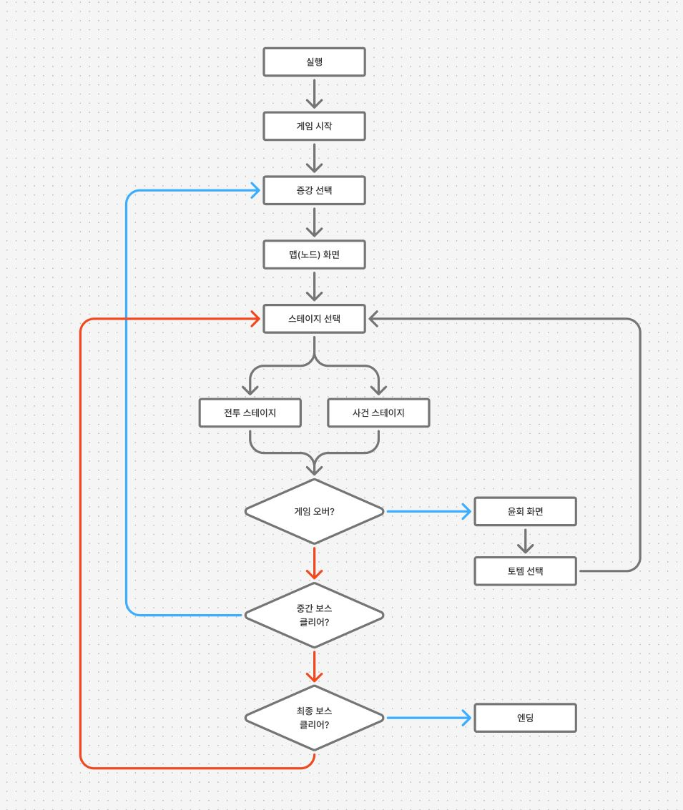
플레이 루프

Slide 4
세계관
주인공 카드
주인공 카드
주인공 카드
주인공 카드
공격력 3
공격력 6
공격력 10
공격력 8
소년기
청년기
노년기
죽음
윤회
아르카나(카드)를 부여 받고 모든 것의 운명이 정해진 채 태어나는 세계관.
사람이 살아가는 과정에서 카드의 힘이 강해지거나 약해지곤 한다.
주인공은 기억을 가지고 윤회하는 능력을 가지고 있다.

Slide 5
튜토리얼
아군 1
주인공
조력자
아군 1
주인공
조력자
최종보스
아군 1
주인공
조력자
윤회
죽음
죽음
운명을 정하는 절대적 존재인 최종 보스를 물리치기 위해 모험을 떠난 주인공 일행.
하지만 최종 보스가 조력자(히로인)가 죽으면서 주인공은 윤회한 뒤 역방향의 힘을 각성하고 조력자와 아군의 죽음을 막기 위해 다시 여정을 떠난다.

Slide 6
노드 시스템
1 스테이지
전투
전투
전투
보스
게임은 최종 보스까지 4개의 스테이지로 이루어져 있다.
한 스테이지는 기본적으로 3개의 전투 노드와 1개의 보스 노드로 이루어진다.
모든 스테이지의 첫 번째 노드는 전투 노드로 고정하고, 네번째 노드(스테이지의 마지막 노드)는 보스 노드로 고정한다.
모든 스테이지는 4개의 노드만 존재한다.

Slide 7
전투 노드
1 스테이지
중간
보스
클리어
전투
전투
각 스테이지가 시작할 때 보스의 종류가 정해지고 보스에 대한 힌트를 텍스트나 컷신으로 은유적으로 나타낸다.
전투 노드를 클리어 하면 증강을 받고 다음 노드로 진행할 수 있다.
이때 적은 확률로 사건 노드가 등장할 수 있다.

Slide 8
사건 노드
사건 노드를 선택한 상황
1 스테이지
1 스테이지
클리어
전투
전투
중간
보스
클리어
전투
전투
중간
보스
노드 완료
사건
사건
낮은 확률로 사건 노드, 혹은 특별한 사건 노드가 나타났을 때 플레이어가 사건 노드로 향할지 전투 노드로 향할지 선택할 수 있다.

Slide 9
사건 노드
사건 노드를 선택한 상황
1 스테이지
1 스테이지
중간
보스
중간
보스
클리어
전투
전투
클리어
전투
전투
노드 완료
사건
사건
사건
사건 노드를 선택해 완료한 상황에서도 사건 노드 선택지가 또 등장할 수 있다.
노드를 완료할 때마다 사건 노드가 등장할 확률은 전 노드의 종류에 간섭 받지 않고 항상 동일하다.

Slide 10
보스 노드
3 스테이지
최종 스테이지
중간 보스
최종
보스
클리어
전투
전투
전투
전투
전투
사건
스테이지의 맨 끝에 존재하는 노드다.
최종 스테이지를 제외하고 보스 노드를 클리어하면 다음 스테이지로 넘어간다.
마지막 스테이지일 경우 최종 보스가 등장한다.

Slide 11
아군 팀 구성
팀 구성 과정 예시
아군 2
아군 3
아군 1 (주인공)
아군 4
아군 5
파티는 총 3명을 넘어갈 수 없다.
보유하고 있는 캐릭터가 3명 이상일 경우 캐릭터 파티 변경 컨텐츠가 활성화 된다.
보유 하고 있는 캐릭터를 파티 자리에 드래그 앤 드랍 하면 파티에 포함 된다.

Slide 12
캐릭터 스탯
아군 1
아군 2
아군 3
공격력: 100
방어력: 20
Hp: 80
공격력: 10
방어력: 120
Hp: 80
공격력: 60
방어력: 70
Hp: 100
캐주얼 게임이라서 이해하기 쉬운 형태로 고정.
공격력 – 공격, 버프, 디버프 관련 스킬에 영향을 줌
방어력 – 방어, 버프, 디버프 관련 스킬에 영향을 줌
Hp – 힐, 버프, 디버프 관련 스킬에 영향을 줌

Slide 13
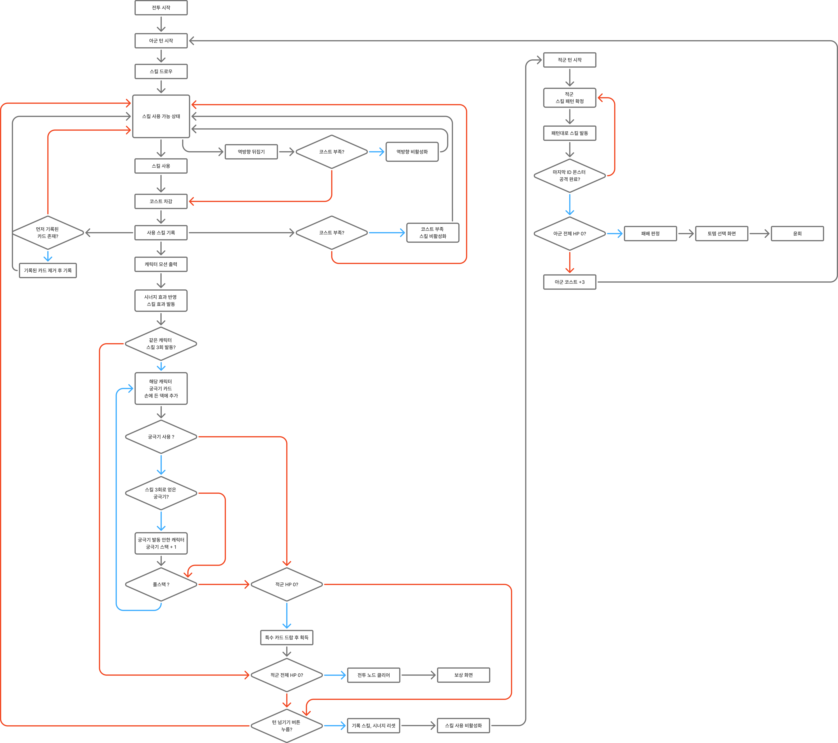
전투 플로우

Slide 14
전투 시스템
턴 표시
전투 화면 예시
아군
몬스터
코스트 표시
카드
덱
전투 노드를 선택했을 때 진행되는 단계.
몬스터 팀이나 아군 팀 중 한쪽의 모든 캐릭터 hp가 0이 되었을 때 종료된다.
몬스터 팀의 hp가 0이 되었을 때 아군팀의 승리 판정, 아군팀의 hp가 0이 되었을 때 아군팀의 패배 판정.

Slide 15
캐릭터 HP
아군 1
아군 2
아군 3
아군 1
아군 2
아군 3
아군 2
전투 불능
스킬 A
스킬 A
스킬 B
스킬 B
스킬 C
스킬 C
스킬 A
스킬 A
스킬 B
스킬 B
스킬 C
스킬 C
스킬 A
스킬 A
스킬 B
스킬 B
스킬 C
스킬 C
스킬 A
스킬 A
스킬 B
스킬 B
스킬 C
스킬 C
스킬 A
스킬 A
스킬 B
스킬 B
스킬 C
스킬 C
스킬 A
스킬 A
스킬 B
스킬 B
스킬 C
스킬 C
스킬 카드 제외됨
캐릭터는 각자 hp를 가지고 있다.
Hp가 0이 된 캐릭터는 전투 불능 상태에 빠진다.
전투 불능이 된 캐릭터의 스킬 카드는 스킬 덱에서 제외되고 드로우 한다.

Slide 16
특수 카드 시스템
몬스터 A
몬스터 B
몬스터 C
몬스터 A
몬스터 B
몬스터 C
몬스터 B
전투 불능
특수 카드 1
잡 몬스터의 hp가 0이 되었을 때 전투 불능 상태가 되며 특수 카드를 드랍한다.

Slide 17
특수 카드 시스템
특수 카드 사용 화면 예시
아군
몬스터
획득한
특수 카드
특수 카드 1
카드
덱
특수 카드는 드랍된 턴의 다음 아군 턴에 획득하고 획득한 노드(웨이브가 있을 경우 획득한 웨이브) 내에 사용하지 않은 특수 카드는 사라진다.
특수 카드는 드래그 앤 드랍으로 사용할 수 있다.
특수 카드는 시너지를 이어나갈 수 있도록 만들어준다.
특수 카드는 스킬 코스트를 소모하지 않는다.

Slide 18
스킬 보유
아군 캐릭터
잡 몬스터
중간 보스 1페이즈
중간 보스 2페이즈
스킬 A
궁극기
스킬 A
궁극기
스킬W
스킬 X
스킬 U
스킬 Y
스킬 Z
페이즈
전환 기믹
스킬 U
스킬 Y
스킬 Z
정방향 스킬 1개(역방향으로 전환 가능)
궁극기 1개
정방향
스킬 2개
정방향 스킬 3개
정방향 스킬 3개
궁극기 1개

Slide 19
패시브
아군 1
아군 2
힐을 받으면 아군 방어력 증가
스킬 사용 시 확률적으로 아군힐
아군 3
아군 4
확률적으로 발동되는 패시브의
확률을 올린다.
방어력이 증가하면 자힐
모든 아군 캐릭터는 패시브를 보유하고 있다.
패시브는 아군 캐릭터가 파티에 포함 되면 적용된다.
패시브 효과는 캐릭터에 따라 다르고, 서로가 유기적으로 연결될 수 있도록 한다.

Slide 20
스킬 보유
최종 보스 1페이즈
최종 보스 2페이즈
최종 보스 3페이즈
궁극기
스킬 S
스킬 O
스킬 P
페이즈
전환 기믹
페이즈
전환 기믹
스킬 S
스킬 O
스킬 P
스킬 N
스킬 S
스킬 P
스킬 N
정방향 스킬 3개
정방향 스킬 3개
정방향 스킬 4개
궁극기 1개 (페이즈 전환 기믹인 즉사 패턴임)

Slide 21
카드 드로우
아군 1
아군 2
아군 3
스킬 A
스킬 A
스킬 B
스킬 B
스킬 C
스킬 C
카드
덱
스킬 A
스킬 A
스킬 B
스킬 B
스킬 C
스킬 C
스킬 A
스킬 A
스킬 B
스킬 B
스킬 C
스킬 C
아군 캐릭터 1명이 스킬 1개를 각 6개씩 보유. 파티에 있는 3명의 캐릭터가 보유 중인 스킬 총 18장으로 카드 덱이 이루어진다.

Slide 22
카드 드로우
턴 표시
전투 화면 예시
아군
몬스터
스킬B
스킬 B
카드
덱
스킬 A
스킬 A
스킬 B
스킬 B
스킬 A
스킬 C
플레이어 턴이 시작되면 18장 중 6장을 균등확률로 뽑는다.
각 스킬 카드는 드래그 앤 드랍 방식으로 전투 화면에 올려 정, 역 방향을 결정한 뒤 사용할 수 있다.
역방향으로 카드를 돌릴 때 코스트를 소모한다.
스킬 카드를 사용하면 캐릭터 모션을 출력하고 즉각적으로 효과가 발동한다.

Slide 23
시너지
정방향 세트 예시
역방향 세트 예시
같은 스킬 다른 방향 세트 예시
스킬 A
스킬 A
스킬 A
스킬B
스킬 A
스킬 A
스킬 B
스킬 A
스킬B
스킬 A
스킬 B
스킬 B
스킬 C
스킬 B
스킬 C
스킬 A
스킬 C
스킬C
시너지는 앞서 발동된 카드의 종류와 그 다음으로 올리는 카드의 종류 조합에 따라 발동된다.
정방향 세트, 역방향 세트, 같은 스킬 다른 방향 세트 3가지로 나뉜다.

Slide 24
시너지
전투 화면 예시
아군
몬스터
스킬C
스킬 C
카드
덱
스킬 A
스킬 A
스킬 C
스킬 B
스킬 A
스킬 C
직전에 사용한 스킬과 시너지를 일으킬 수 있는 카드는 사용을 위해 드래그 했을 때 윤곽선이 반짝인다.

Slide 25
시너지
시너지 예시
전투 화면 예시
시너지 미적용 시
시너지 적용 시
스킬 C
스킬 C
아군
몬스터
공격력의
50% 만큼의
전체 피해
공격력의
100% 만큼의
전체 피해
스킬C
스킬 C
카드
덱
스킬 A
스킬 A
스킬 C
스킬 B
스킬 A
스킬 C
시너지 효과는 시너지를 일으키는 카드 기준으로 적용된다.

Slide 26
스킬 코스트
아군 팀 1턴
아군 팀 2 턴 시작
코스트 3 회복
사용한 스킬
스킬 A
스킬 B
복수 대상
코스트 2
단일 대상
코스트 1
스킬을 사용할 때 소비하는 코스트, 기본 최대 코스트 10칸
아군 첫 턴에는 코스트가 가득 찬 상태로 시작한다.
아군 첫 턴을 제외하고 아군팀 턴이 돌아올 때마다 3칸 회복한다.
전 턴에서 사용하지 않은 코스트는 다음 턴으로 이월된다.
증강, 캐릭터 스킬 등으로 최대 코스트 칸이 늘거나 디버프 등으로 최대 코스트 칸이 감소할 수 있다.
스킬의 대상이 단일인지 복수인지에 따라 소비 코스트가 다르다.

Slide 27
아군 궁극기
사용한 스킬
아군 캐릭터 1
아군 캐릭터 2
아군 캐릭터 3
스킬 A
스킬 A
스킬 A
카드
덱
스킬 A
스킬 A
스킬 C
스킬 B
스킬 A
스킬 C
궁극기 1
한 캐릭터의 스킬을 3회 사용하면 궁극기가 카드 형태로 손 덱에 들어온다.

Slide 28
아군 궁극기
사용한 궁극기
아군 캐릭터 1
아군 캐릭터 2
아군 캐릭터 3
궁극기 1
궁극기 스택
궁극기를 사용하면 궁극기를 사용하지 않은 캐릭터에게 궁극기 스택을 하나씩 부여한다.
일정 스택이 쌓이면 궁극기가 카드 형태로 손 덱에 들어온다.
스택으로 얻은 궁극기 카드는 사용해도 스택을 부여하지 않는다.

Slide 29
아군 궁극기
아군 캐릭터 1
아군 캐릭터 2
아군 캐릭터 3
카드
덱
스킬 A
스킬 A
스킬 C
스킬 B
스킬 A
스킬 C
궁극기 3
일정 스택이 쌓이면 스택을 초기화하고 궁극기가 카드 형태로 손 덱에 들어온다.
스택으로 얻은 궁극기 카드는 사용해도 스택을 부여하지 않는다.

Slide 30
적군 궁극기
사용한 스킬
중간 보스1
중간 보스2
중간 보스3
중간 보스1
중간 보스2
중간 보스3
스킬 Z
스킬Z
스킬 Q
스킬 Z
다음 턴
궁극기9
궁극기99
궁극기999
궁극기9
궁극기99
궁극기999
각 보스 캐릭터의 사용 완료 된 스킬의 횟수를 집계하여 일정 횟수가 충족되면 궁극기가 활성화 된다.
궁극기가 활성화 되면 바로 발동 한다.
궁극기를 사용한 뒤부터 다시 횟수가 집계 된다.

Slide 31
적 스킬 패턴
잡 몬스터
스킬W
스킬 X
잡 몬스터는 정방향 스킬 카드 2개를 가진다.
순서 상관이 있는 , 1개 이상 2개 미만 스킬로 이루어진 세트를 지닌다.
여섯가지 스킬 패턴을 가진다.
Ex) [W],[X],[W,W],[W,X],[X,W],[X,X]
스킬 세트는 중복이 있는 랜덤 확률이기 때문에 같은 스킬 패턴을 연달아 사용할 수도 있다.

Slide 32
적 스킬 패턴
중간 보스 1페이즈
중간 보스 2페이즈
궁극기
스킬 U
스킬 Y
스킬 Z
페이즈
전환 기믹
스킬 U
스킬 Y
스킬 Z
정방향 스킬 3개
정방향 스킬 3개
궁극기 1개
중간보스 몬스터는 정방향 스킬 3개를 가진다.
2페이즈부터는 스킬 스택에 따라 활성화 되는 궁극기를 가진다.
순서 상관이 있는 , 1개 이상 2개 미만의 스킬로 이루어진 세트를 지닌다.
Ex) [Y],[Z],[Y,Y],[Y,Z],[Z,Y],[Z,Z]
스킬 세트는 중복이 있는 랜덤 확률이기 때문에 같은 스킬 패턴을 연달아 사용할 수도 있다.

Slide 33
적 스킬 패턴
최종 보스 1페이즈
최종 보스 2페이즈
최종 보스 3페이즈
궁극기
스킬 S
스킬 O
스킬 P
페이즈
전환 기믹
페이즈
전환 기믹
스킬 S
스킬 O
스킬 P
스킬 N
스킬 S
스킬 P
스킬 N
정방향 스킬 3개
정방향 스킬 3개
정방향 스킬 4개
궁극기 1개 (페이즈 전환 기믹인 즉사 패턴임)
최종 보스 몬스터는 정방향 스킬 3개를 가진다.
순서 상관이 있고, 2개 이상 3개 미만의 스킬로 이루어진 세트를 지닌다.
최종 보스의 스킬 패턴 내에 있는 스킬은 중복되지 않는다.
3페이즈에 진입하면 정방향 스킬 4개와 스킬 스택에 따라 활성화 되는 궁극기를 가진다.
스킬 세트 예시 Ex) [S,O],[O,P],[S,P,N],[P,N,P],[S,Y,O],[N,S,P]…
스킬 세트는 중복이 있는 랜덤 확률이기 때문에 같은 스킬 패턴을 연달아 사용할 수도 있다.

Slide 34


버프, 디버프
전투 화면 예시
아군
몬스터
버프 표시
디버프 표시
카드
덱
스킬 A
스킬 A
스킬 B
스킬 B
스킬 A
스킬 C
한 개체마다 아래쪽에 버프, 디버프가 아이콘 형태로 표시된다.

Slide 35
턴 시스템

Slide 36
증강 시스템
전투 노드 클리어 후
증강 보상 예시
1번 아군
최대 HP +100
2번 아군
공격력 +10%
1번 아군 스킬
범위 +1
선택
선택
선택
전투 노드를 승리하고 나서 확정적으로 등장하는 단계
캐릭터의 스탯을 성장 시킬 수 있는 선택지 3개를 제시한다.
낮은 확률로 스킬을 성장 시킬 수 있는 증강이 등장한다.
선택지를 선택하면 해당 내용이 바로 적용된다.

Slide 37
증강 시스템
중간 보스 노드 클리어 후
증강 보상 예시
1번 아군 스킬
적용 턴 +1
2번 아군 스킬
회복량 + 10%
1번 아군 스킬
범위 +1
선택
선택
선택
중간 보스 노드를 클리어하면 스킬 관련 증강 선택지만 주어진다.

Slide 38
캐릭터 토템화 시스템
아군 1
아군 2
아군 3
공격력: 100
방어력: 20
Hp: 80
공격력: 10
방어력: 120
Hp: 80
공격력: 60
방어력: 70
Hp: 100
선택
선택
선택
아군 팀의 캐릭터 전체의 hp가 0이 되었을 때 패배 판정 이후 캐릭터 토템화 단계로 넘어간다.
이 단계에서 패배 판정 당시 스탯의 아군 캐릭터 중 하나를 선택해 토템으로 만들 수 있다.

Slide 39
캐릭터 토템화 시스템
아군 1
아군 1 토템
캐릭터 토템화
아군 팀 대상
공격력 버프 토템
공격력: 100
방어력: 20
Hp: 80
선택한 캐릭터 특성 중 가장 좋은 수치를 가진 특성이 윤회 후 첫번째 노드부터 패시브 버프로 적용된다.
토템은 턴, 노드, 윤회가 넘어가도 사라지지 않고 플레이어가 삭제할 수 없다.
(예시)
공격력이 가장 높은 캐릭터 : 아군 팀 대상 공격력 버프
Hp가 가장 높은 캐릭터 : 아군 팀 hp 증가

